Slide 1



Lehren und Forschen international 30.11.2023
Giovanni Fonseca, Pedagogical Engineer EDUC
Wiebke Giese, Mobility Manager EDUC, IO
Katharina Kloss, Project Manager EDUC
Frederic Matthé, COIL Coordinator, ZfQ
www.educalliance.eu

Slide 2

2
Was ist Ihr Interesse?
Name
Bereich
Erwartungen
Vorhaben?

Slide 3


3
Internationalisation of teaching and learning
„Internationalisation at Home is the purposeful integration of international and intercultural dimensions into the formal and informal curriculum for all students within domestic learning environments“
(Beelen, Jos; Jones, Elspeth 2015: Redefining Internationalization at Home, in: The European Higher Education Area pp 59–72)

Slide 4







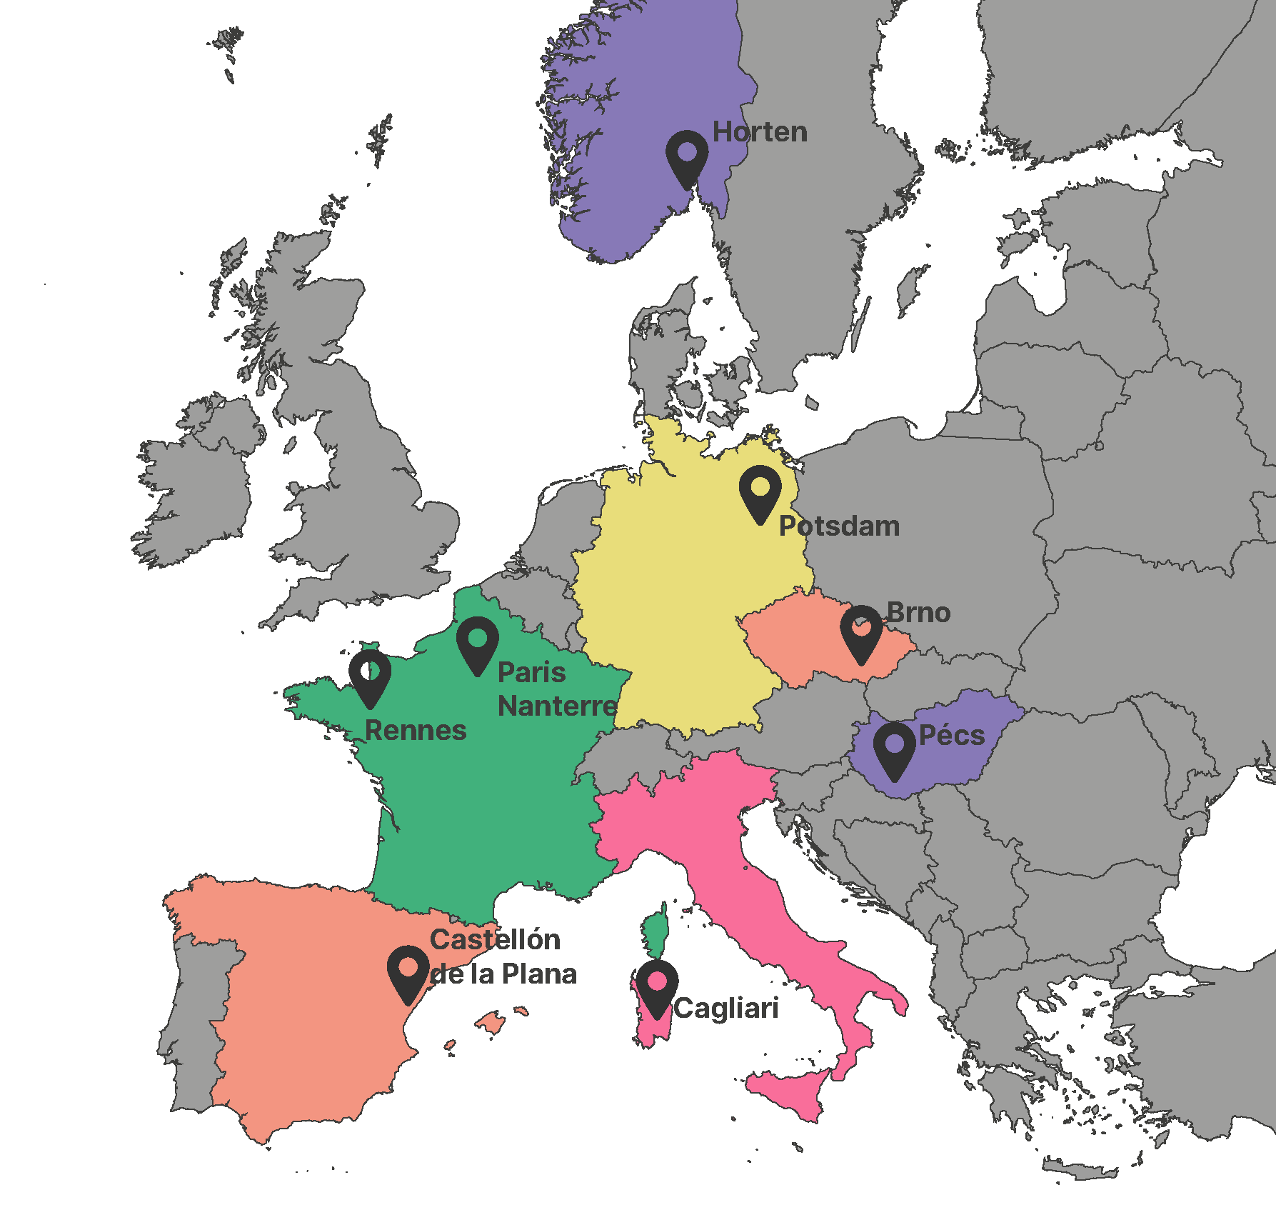
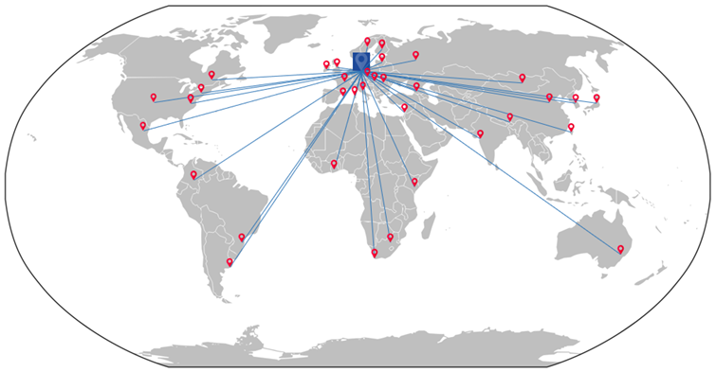
EDUC
COIL.UP
4
Hochschul-/Fakultätspartnerschaften
DAAD- u. Forschungsprojekte
Teacher led COIL/VE
Notes:
Stellen Sie sich vor …
eine gänzlich neue Qualität der strategischen Zusammenarbeit zwischen europäischen Universitäten; 7 enge Partner der Universität Potsdam, mit denen Sie Lehre und Forschung betreiben können

Slide 5
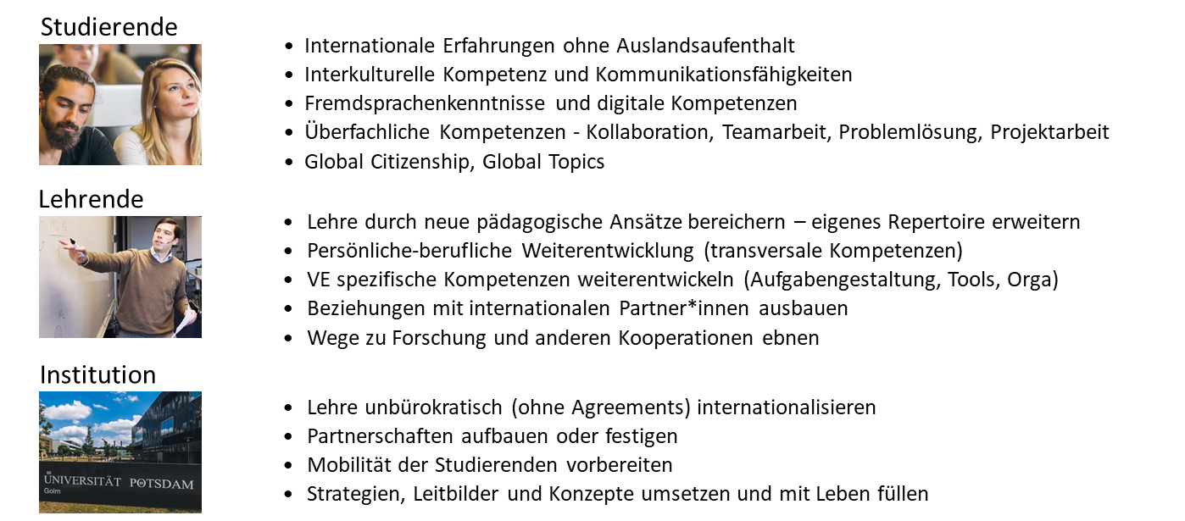
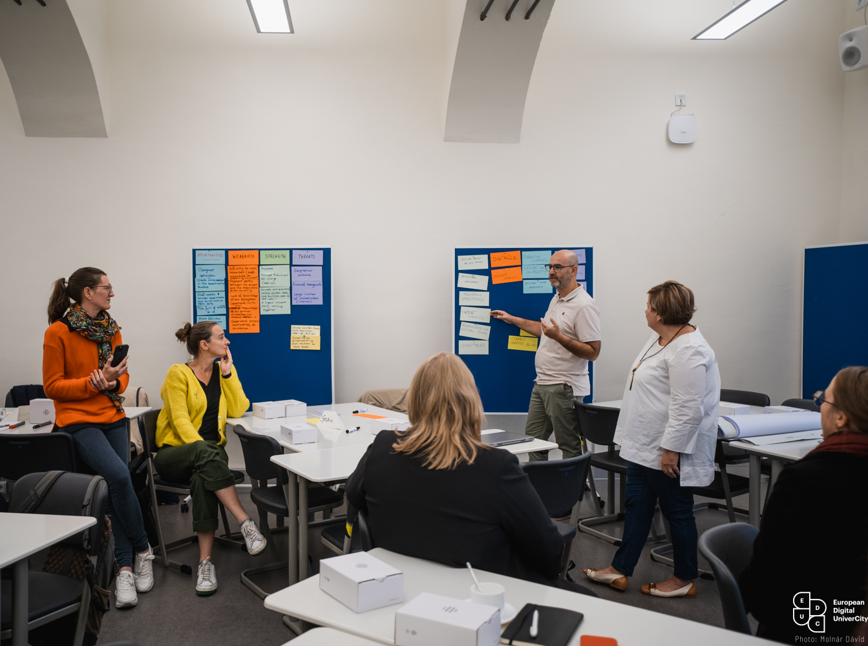
5
Benefits for all
Notes:
… und ein Netzwerk, über das Sie und Ihre Mitarbeitenden Europa und die verschiedenen Bildungs- und Forschungsräume unserer Nachbarländer kennenlernen und gemeinsam arbeiten können.

Slide 6
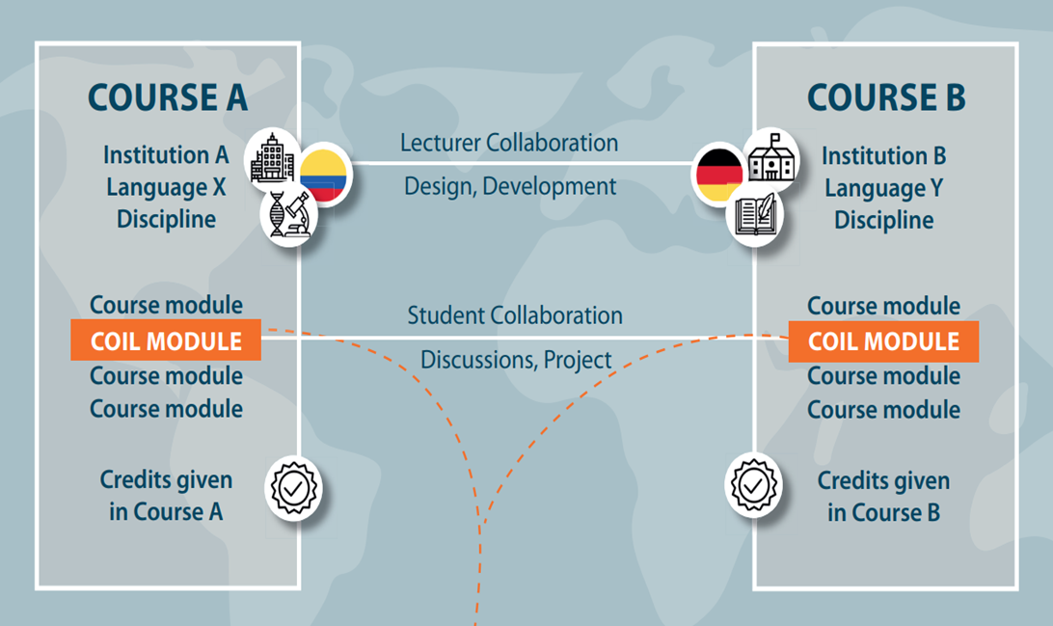
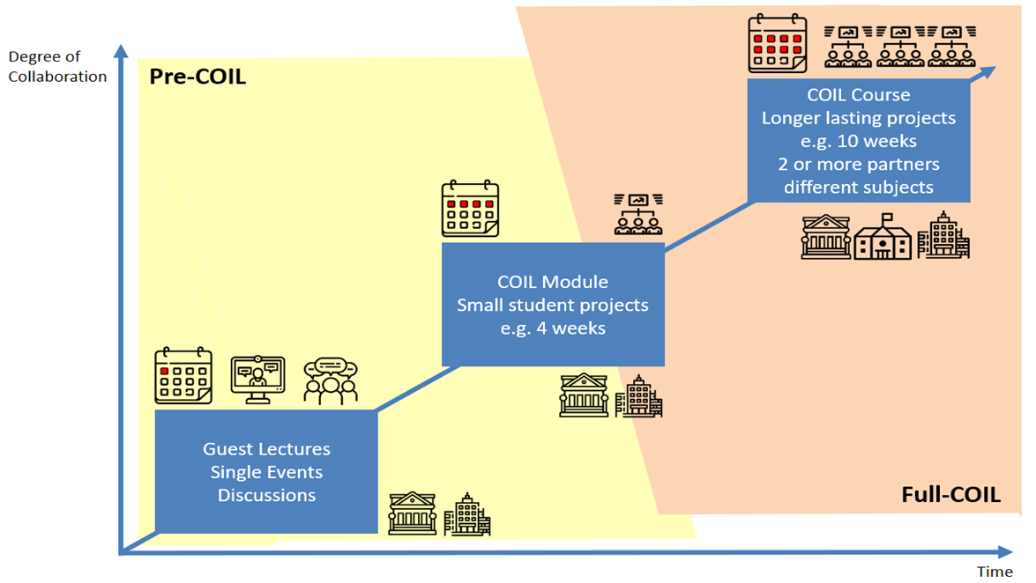
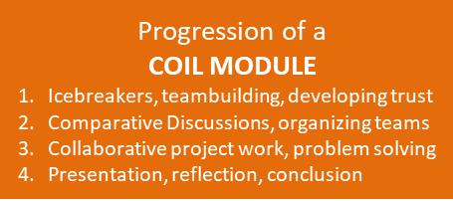
6
COIL & Virtual Exchange #Format
Notes:
… und ein Netzwerk, über das Sie und Ihre Mitarbeitenden Europa und die verschiedenen Bildungs- und Forschungsräume unserer Nachbarländer kennenlernen und gemeinsam arbeiten können.

Slide 7


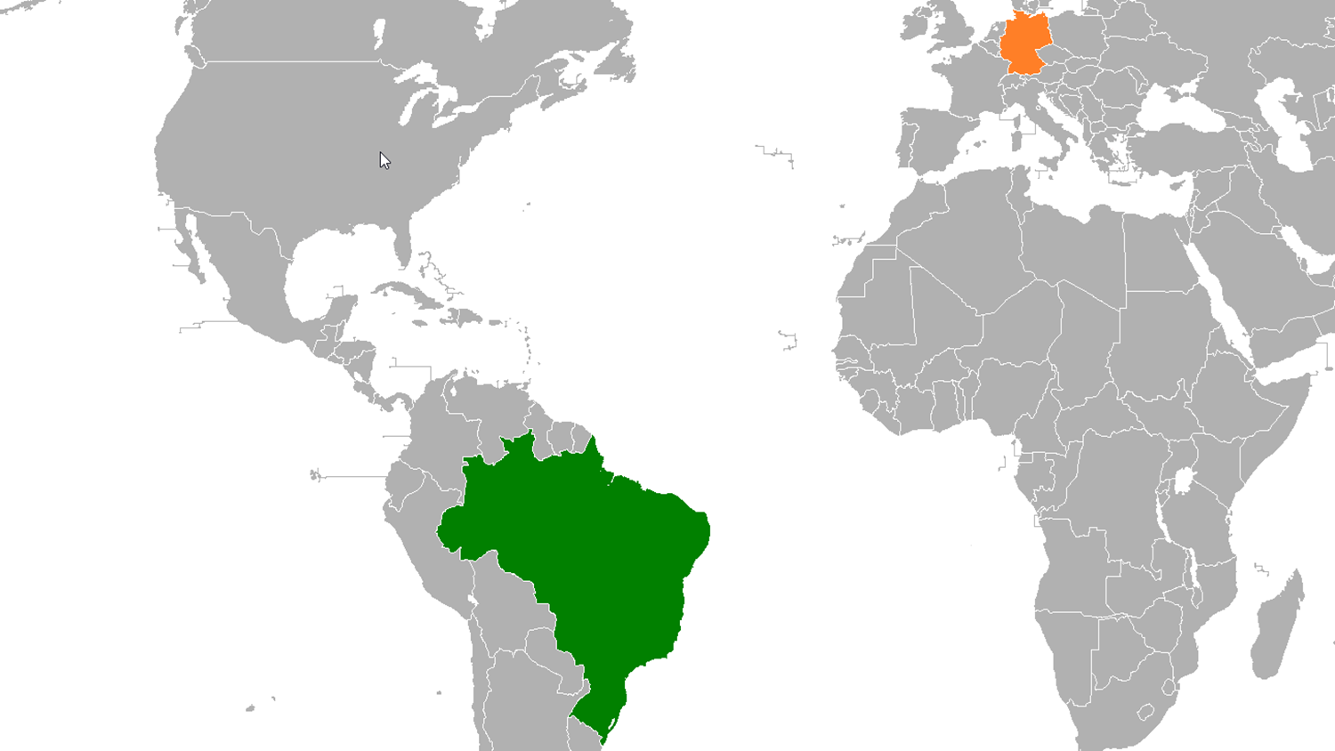

COIL & Virtual Exchange #Praxis
7
“English for Law” (single events)
Different partners in USA, GEO, UKR, BTN
Potsdam: Englisch für Rechtswissenschaften (law students)
90 mins single events with breakout rooms discussions
Format I: Language practice based on freely chosen topics (living context)
Format II: Client discussion in both roles based on a specific case
“Intercultural Math & Data Reporting” (4 week project)
Porto Allegre: Data Reporting and Visualization in the Brazilian Context (statistics for journalism)
Potsdam: Language-sensitive mathematics teaching (teacher training students)
Week 1: Joint kick-off session Introduction
Week 2-3: Self-organized team work on data sets
Week 4: Presentation and reflection
“Intercultural Proficiency and Oral Competence in English” (12 week project)
ISR/Beit Berl: English – Oral Proficiency (teacher training students)
GER/Potsdam: English – Listening and Oral Expression I (teacher training students)
Language training by working on common topics (studying abroad, country/culture, mutual perceptions)
synchr. group discussions, self organized mixed groups, recordings, peer review
Notes:
… und ein Netzwerk, über das Sie und Ihre Mitarbeitenden Europa und die verschiedenen Bildungs- und Forschungsräume unserer Nachbarländer kennenlernen und gemeinsam arbeiten können.

Slide 8

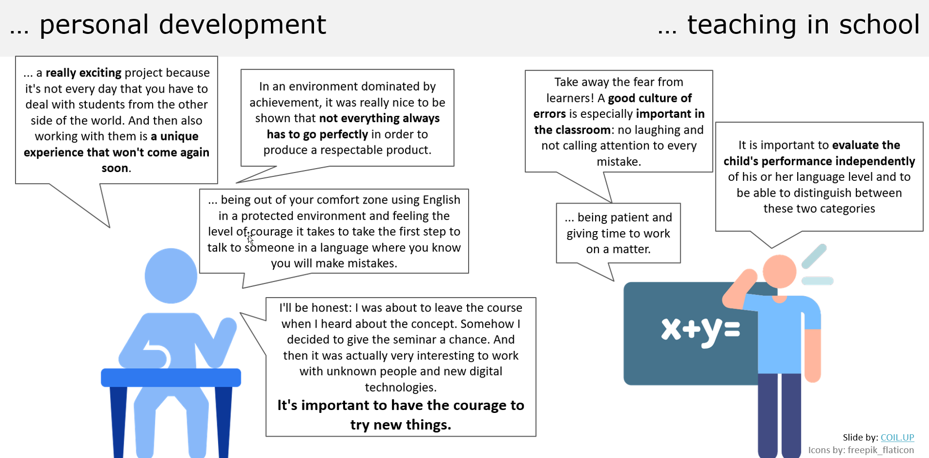
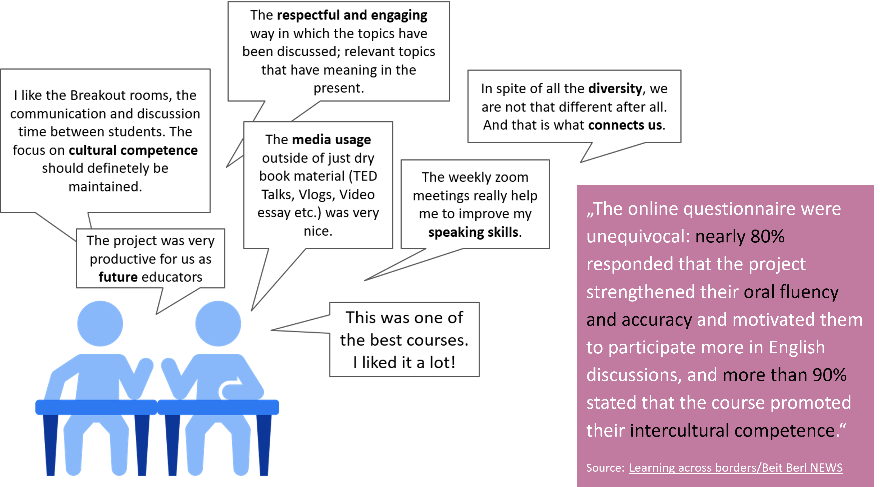
8
COIL &
Virtual Exchange
#Feedback
Intercultural Math & Data Reporting
Intercultural Proficiency and Oral Competence in English
Notes:
… und ein Netzwerk, über das Sie und Ihre Mitarbeitenden Europa und die verschiedenen Bildungs- und Forschungsräume unserer Nachbarländer kennenlernen und gemeinsam arbeiten können.

Slide 9
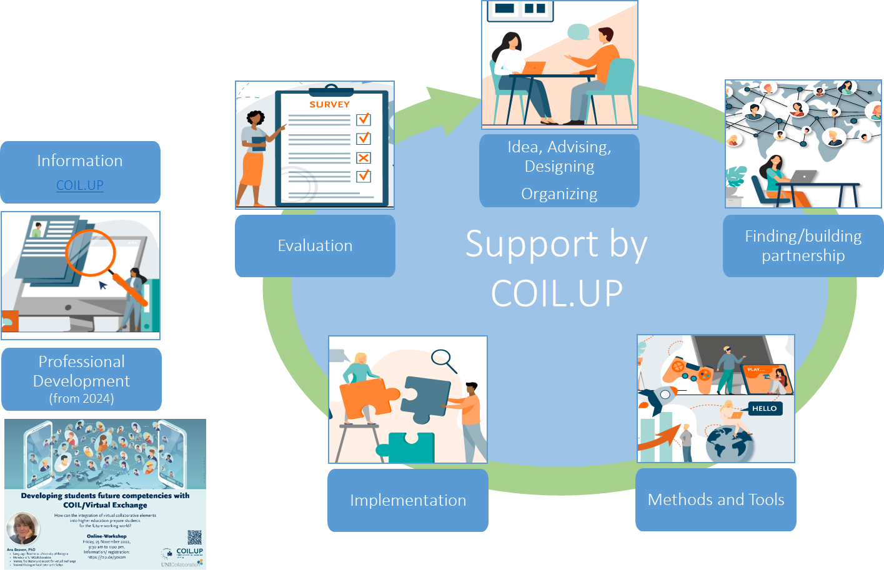
9
COIL.UP Angebote
Kontakt: frederic.matthe@uni-potsdam.de
Notes:
EDUCs Langzeitziel: Ein echt europäisches Studium...

Slide 10
10
EDUC Lehrkooperationen als VM oder VE
Was?
Entwicklung eines neuen Kurses oder Öffnung eines bestehenden Kurses gemeinsam mit internationalem/r Lehrkooperationspartner:in
Studierende sammeln innerhalb ihres Curriculums internationale Erfahrungen
Bei VE: Integration von virtuellen Austauschszenarien mit Partneruniversität
Themenbereich des Lehrangebots frei wählbar
Ggf. Unterstützung bei der Suche nach einem passenden Partner oder Projekt
Möglichkeit zur Umsetzungsunterstützung durch WHK und EDUC Teacher's Journey
Weitere Infos und Interessensbekundung
giovanni.fonseca@uni-potsdam.de & wiebke.giese@uni-potsdam.de
Wann?
Ab sofort; fortlaufende Interessensbekundung und Angebotsentwicklung/ -umsetzung
Notes:
… und ein Netzwerk, über das Sie und Ihre Mitarbeitenden Europa und die verschiedenen Bildungs- und Forschungsräume unserer Nachbarländer kennenlernen und gemeinsam arbeiten können.

Slide 11
11
EDUC Gateway Online Multidisciplinary Programmes (GOMP)
Was?
Virtual Mobility: asynchrone englischsprachige Onlinekurse (2-3 ECTS) für Studierende auf Einstiegsniveau (fachfremd oder facherweiternd) im EDUC Moodle
Kursangebot innerhalb einer der übergreifenden Themenbereiche: European Issues, Strategic Challenges in Europe, Digitalisation, Sustainability
Entwicklung eines gänzlich neuen Kurses oder Adaptieren eines bestehenden
Möglichkeit zur Umsetzungsunterstützung durch WHK und EDUC Teacher's Journey
Weitere Infos und Interessensbekundung
giovanni.fonseca@uni-potsdam.de & wiebke.giese@uni-potsdam.de
Wann?
Ab sofort; Interessensbekundungen bis Februar 2024 für ein Angebot in 2024/25
Notes:
… und ein Netzwerk, über das Sie und Ihre Mitarbeitenden Europa und die verschiedenen Bildungs- und Forschungsräume unserer Nachbarländer kennenlernen und gemeinsam arbeiten können.

Slide 12
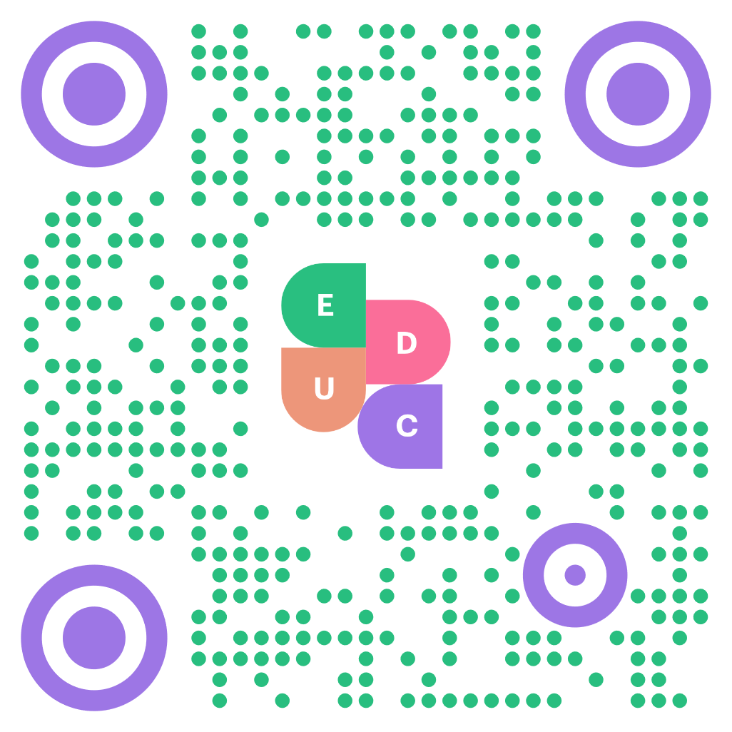
12
Teacher's Journey: Unterstützungsprogramm für Internationalisierung der Lehre und Lernszenarien
Was?
Produktion kollaborativer internationaler Lernangebote (virtuelle Mobilität/Austausch) z.B. Internationalisierung bestehender Lehr-Lernressourcen für Hybrid-, Blended- und Online-Kursangebote gemeinsam mit Lehrenden der Partneruniversitäten
Wozu?
Angebot einer europäischen Lernerfahrung für Studierende der UP und Allianz
Erweiterung von Lehr- und Forschungsbeziehungen in Ihrem Fachgebiet
Weitere Infos und Interessenbekundung
giovanni.fonseca@uni-potsdam.de
Wann?
Ab sofort

Slide 13


13
Was kann ich konkret machen?
💡
Global (COIL.UP)
COIL Projekt
Europäisch (EDUC)
Virtual Mobility
Idee
Spektrum
Kollaborativ?
Themen
Alle
Virtual Exchange
Alle
GOMP
Teacher's Journey
Teacher's Journey
Fred Matthe
Begleitung
Alle
Teacher's Journey
Notes:
… und ein Netzwerk, über das Sie und Ihre Mitarbeitenden Europa und die verschiedenen Bildungs- und Forschungsräume unserer Nachbarländer kennenlernen und gemeinsam arbeiten können.

Slide 14

14
Forschungsförderung
Forschungsseminare
Forschungssommerschulen
Antragsberatung und Unterstützung bei externer Partnersuche
Open Science Beratung
WHK-Förderung
Seed Funds for joint projects: 2025
Weitere Infos und Interessenbekundung ​
katharina.kloss@uni-potsdam.de
Notes:
Wir haben in der Pilotphase in sieben Forschungsthemen besonders die Vernetzung vorangetrieben – die Aktivitäten werden nun ausgedehnt. V.a. Vernetzungstreffen für Open Science-Arbeit und die Förderung von Forschungskollaborationen zwischen EDUC-Partnern werden ausgedehnt: Dahinter steht auch die Idee, globalen Herausforderungen besser mit einem Kreis an verlässlichen Partnern begegnen zu können.

Slide 15
15
Infos und Unterstützung: Übersicht
EDUC Teacher's Journey
https://www.uni-potsdam.de/de/educ/mitmachen/fuer-lehrende-und-forschende/teachers-journey
EDUC Teachers' Academy
WHK zur Umsetzung des Lehrangebots in EDUC oder mit COIL.UP
EDUC Reisegelder zum Auf- und Ausbau von Lehrkooperationen
https://www.uni-potsdam.de/de/educ/mitmachen/fuer-lehrende-und-forschende/call-reisemittel-2023
KoUP Kooperationsförderung
https://www.uni-potsdam.de/de/international/profil/ausschreibungen/up-interne-foerderlinien/koup
Blended Intensive Prorgrammes (BIPs)
https://www.uni-potsdam.de/de/international/profil/erasmus/bips
Erasmus+ zur Förderung von Lehraufenthalten
https://www.uni-potsdam.de/de/international/profil/erasmus/sta
Seed Funding (Forschung)
Notes:
Und so sieht unser großes Team aus. Links sehen Sie die Pedagogical Engineers, die mit Ihnen gemeinsam neue Kursformate entwickeln wollen.

Slide 16
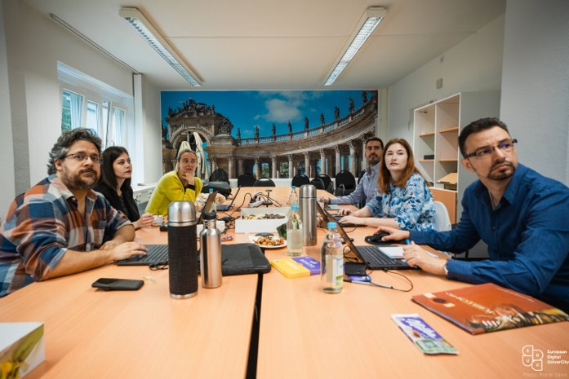
16
Kontakte – Entwicklungs- und Durchführungsunterstützung
Giovanni Fonseca, Pedagogical Engineer EDUC: giovanni.fonseca@uni-potsdam.de
Wiebke Giese, Mobility Manager EDUC, IO: wiebke.giese@uni-potsdam.de
Katharina Kloss, Project Manager EDUC: katharina.kloss@uni-potsdam.de
Frederic Matthé, COIL Coordinator, ZfQ: matthe@uni-potsdam.de
Notes:
Und so sieht unser großes Team aus. Links sehen Sie die Pedagogical Engineers, die mit Ihnen gemeinsam neue Kursformate entwickeln wollen.

Slide 17
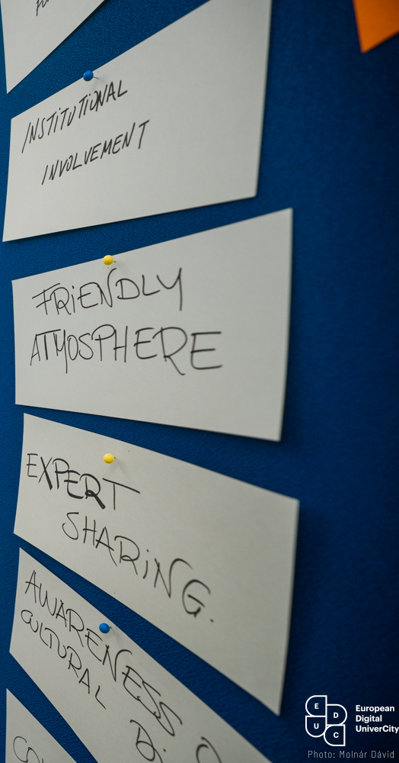
Vielen Dank für Ihre Aufmerksamkeit und vor allem: gutes Lehren und Forschen!
www.educ.eu

Slide 18
Anhang mit weiteren Informationen
www.educ.eu

Slide 19
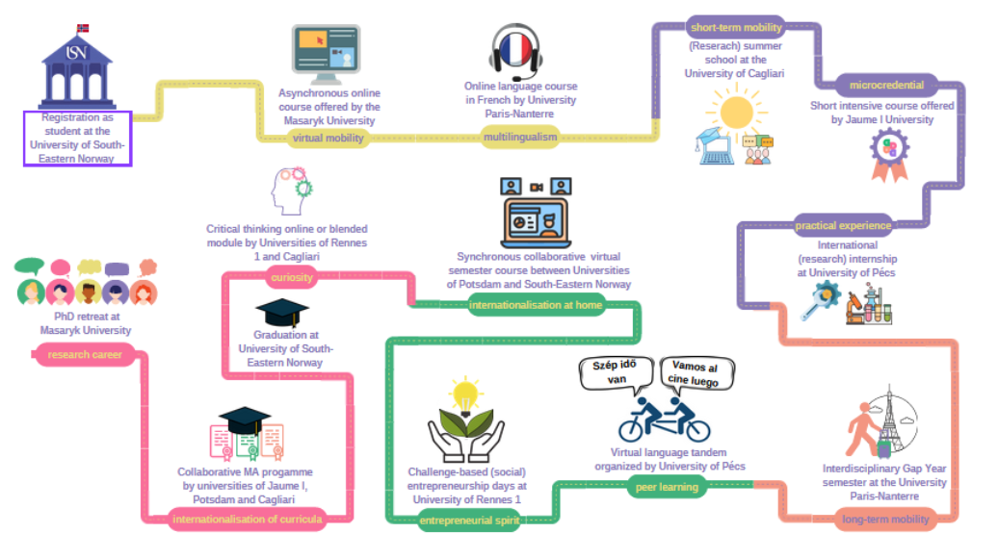
19
EDUCs Langzeitziel:
Notes:
EDUCs Langzeitziel: Ein echt europäisches Studium...

